Slide 2
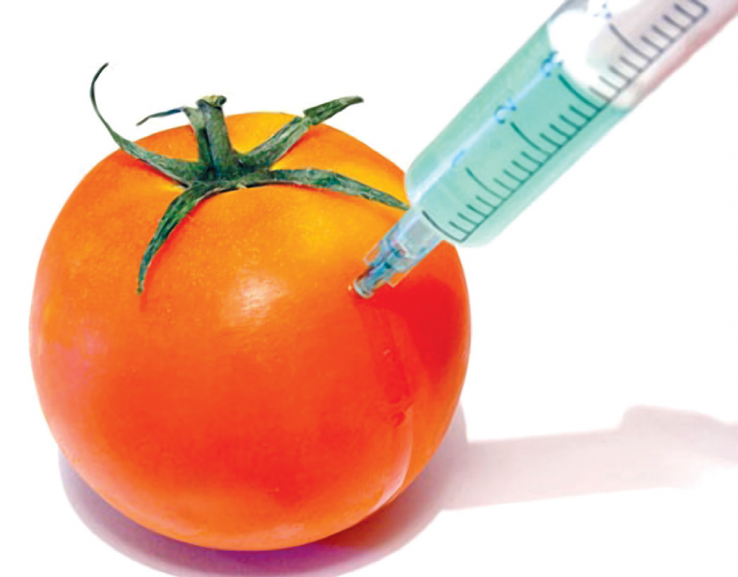
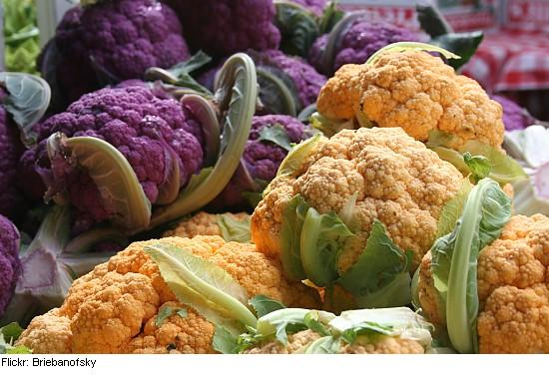
GMO HRANA
Genetski modificirani organizmi
Ne može se reći da je opasna ili otrovna.
Tri vrste proizvodnje: konvencionalna, organska i biotehnološka.

Slide 3
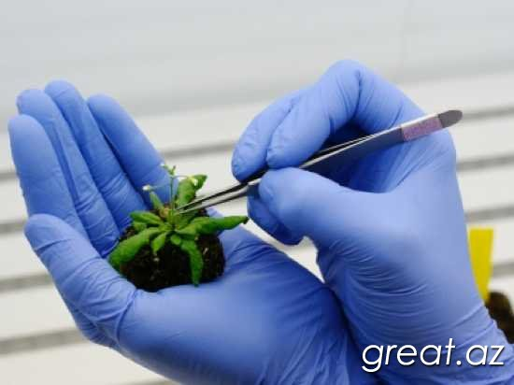
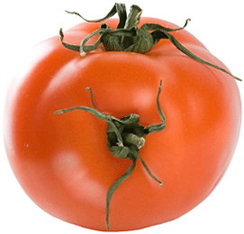
GMO u RH
Nije utvrđen štetni učinak.
Hrvati ne vjeruju u GMO (Približno 75 posto ispitanika ne želi konzumirati).
Slični rezultati dobiveni su u anketama provedenim u drugim europskim zemljama.

Slide 4
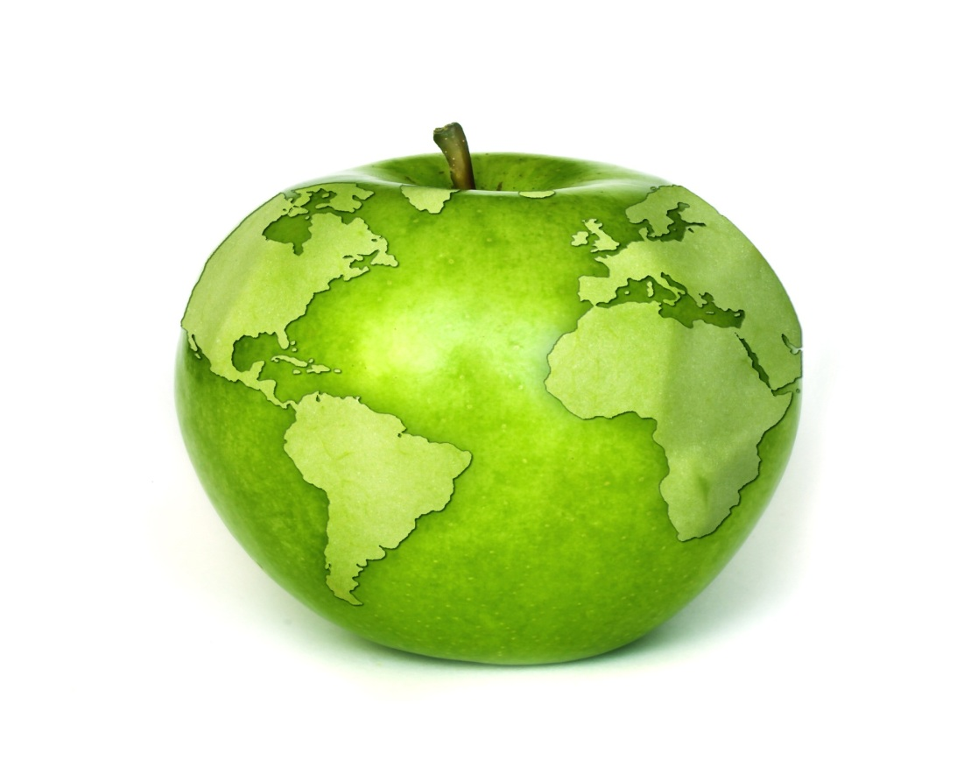
EKO hrana
Hrana uzgojena bez pesticida i umjetnih gnojiva.
Jedan od najisplativijih poslova u svijetu.
EKO hrana nije nužno i zdrava hrana,zdrava hrana je zdravstveno ispravna.
Hrvatska=velik potencijal u uzgoju EKO hrane.

Slide 5
Globalni trendovi u proizvodnji hrane
Predviđa se da će do 2050. godine svjetska populacija narasti na više od 9 milijardi ljudi.
Pošto ljudi troše puno više mesa nego drugih vrsta namirnica, a poznato je da za proizvodnju mesa treba više energije-dogodit će se da će se proizvodnja hrane do 2050. godine udvostručiti.
Notes:
p

Slide 6
Godišnje se baca oko 25 % hrane.
Ako bismo smanjili količinu odbačene hrane, automatski bi uštedjeli i energiju koja je potrebna za njezinu proizvodnju.
Moramo promijeniti svoje ponašanje u odnosu na hranu jer ona ne pada s neba.

Slide 7
Glad u svijetu
U nekim zemljama roditelji više hrane mušku djecu nego žensku
Suše, poplave, ratovi i nedostatak novca je razlog gladi u svijetu
Vijetnamci jedu iz zdjele sa štapićima za jelo
U Bangladešu ljudi jedu koristeći se samo desnom rukom

Slide 8
Fufu-glatka pasta od kukuruza je glavni sastojak većine obroka u Mozambiku
Većina ljudi u siromašnim zemljama imaju jedan obrok dnevno
Nedostatak hrane oštećuje mozak
14% ljudi na svijetu idu gladno na spavanje

